Slide 1

PRUEBA
TÉCNICA
CUBRO DESIGN
MARÍA
CAGIGAS
Presentación

Slide 2

CONTEXTO

Slide 3

Presentación 01
¿QUÉ TENEMOS?
01. NEGOCIOS
02. CONTACTOS
Tenemos un dataset con datos sobre los leads que ya han sido considerados negocio.
Otro dataset con todos los contactos que se han hecho, desde la primera fase de Lead hasta Closed deal, donde ya se ha cerrado la venta y se ha hecho el pago.
CONTEXTO

Slide 4
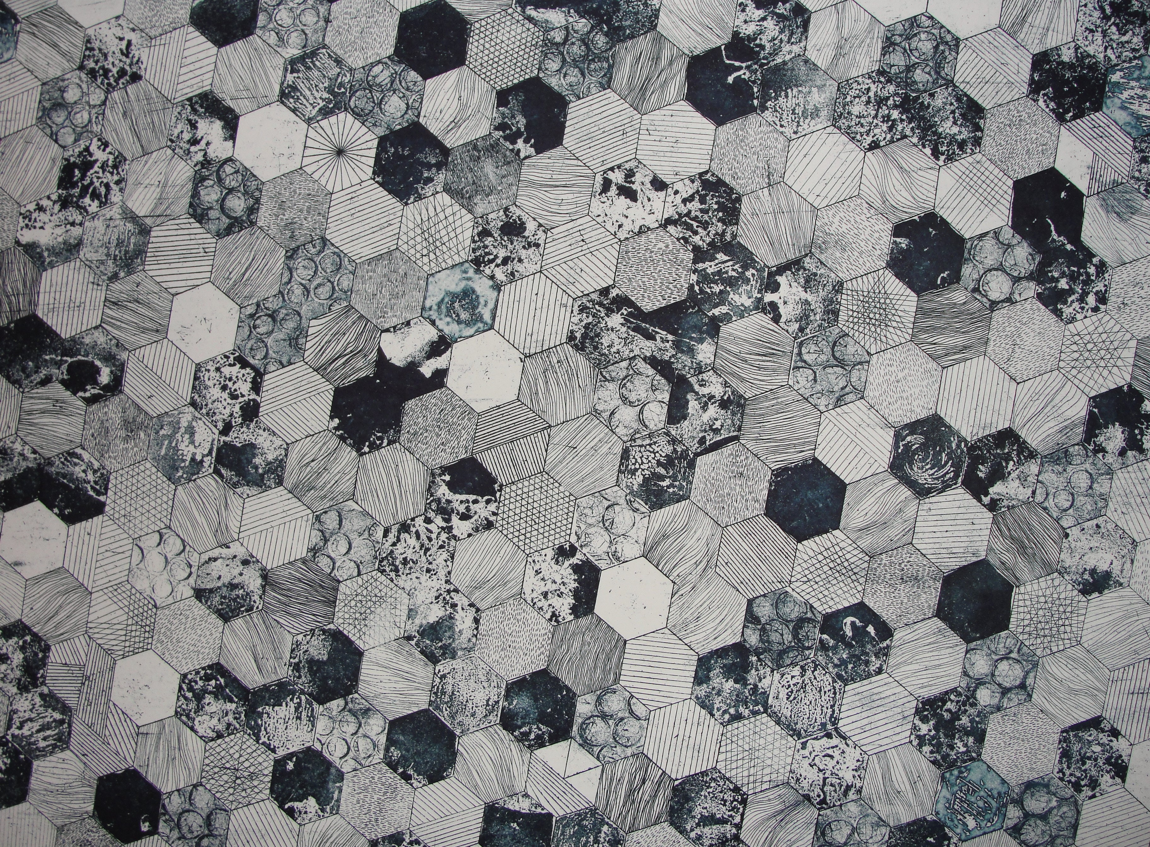
ANÁLISIS
TODOS LOS CONTACTOS

Slide 5
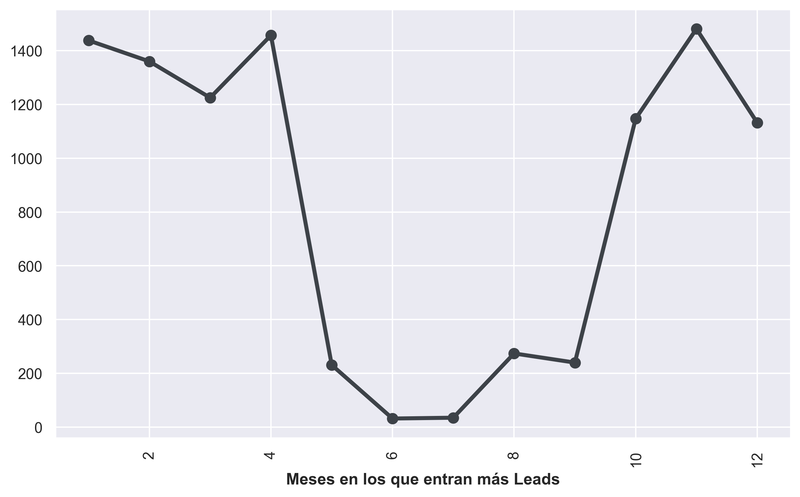
¿CUÁNDO ENTRAN MÁS LEADS?
TODOS LOS CONTACTOS

Slide 6
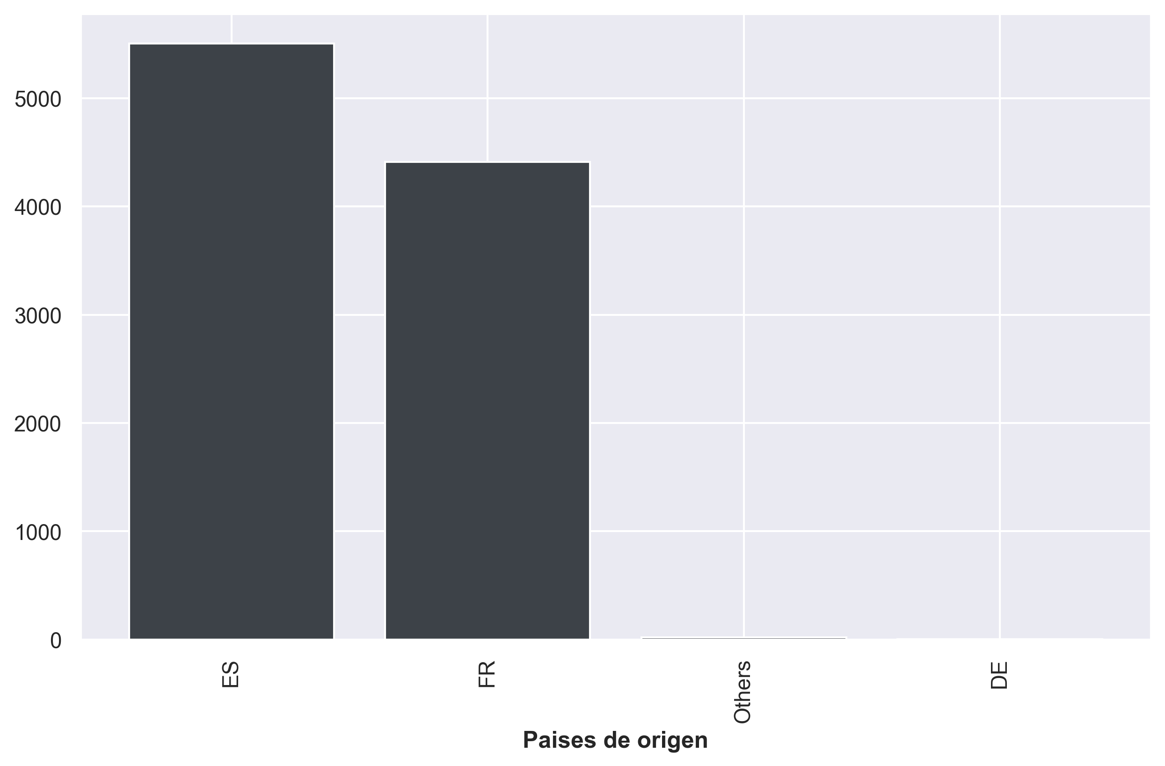
¿DE DÓNDE SON?
TODOS LOS CONTACTOS

Slide 7
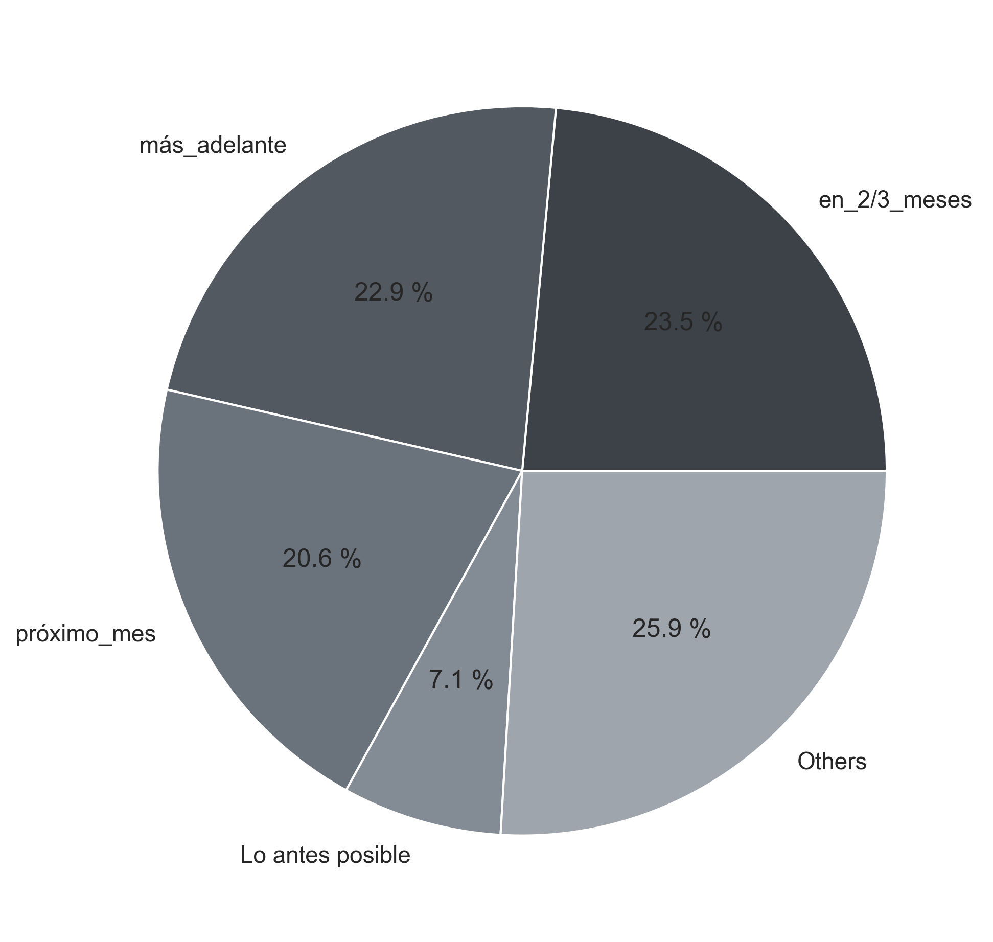
¿CUÁNDO PIENSAN REFORMAR?
TODOS LOS CONTACTOS
Más adelante
En 2/3 meses
22.9%
23.5%
Próximo mes
Others
Lo antes posible

Slide 8
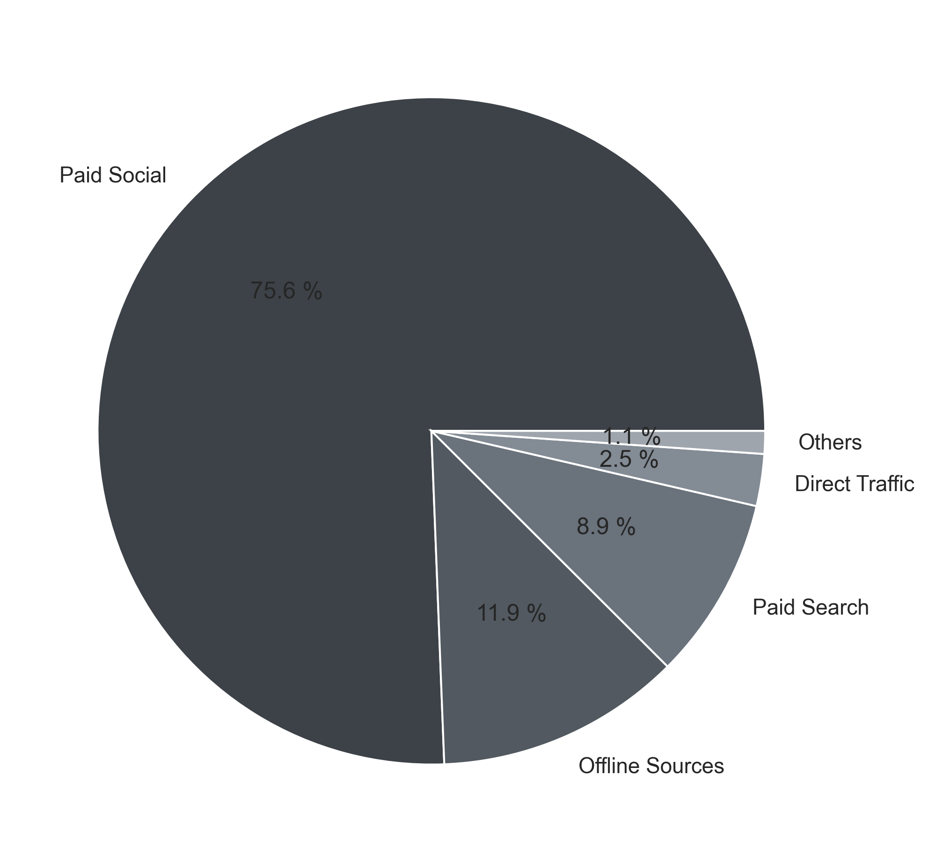
¿DE DÓNDE VIENEN EN GENERAL?
TODOS LOS CONTACTOS
Paid Social
75.6%
Others
Direct Traffic
11.9%
Paid Search
Offline sources

Slide 9
¿DE DÓNDE VIENEN EN GENERAL?
TODOS LOS CONTACTOS
Paid Social
Social Media
75.6%
Referrals
Others
Organic Search
Direct Traffic
11.9%
Paid Search
Offline sources

Slide 10


ANÁLISIS
SOLO FASE 5

Slide 11
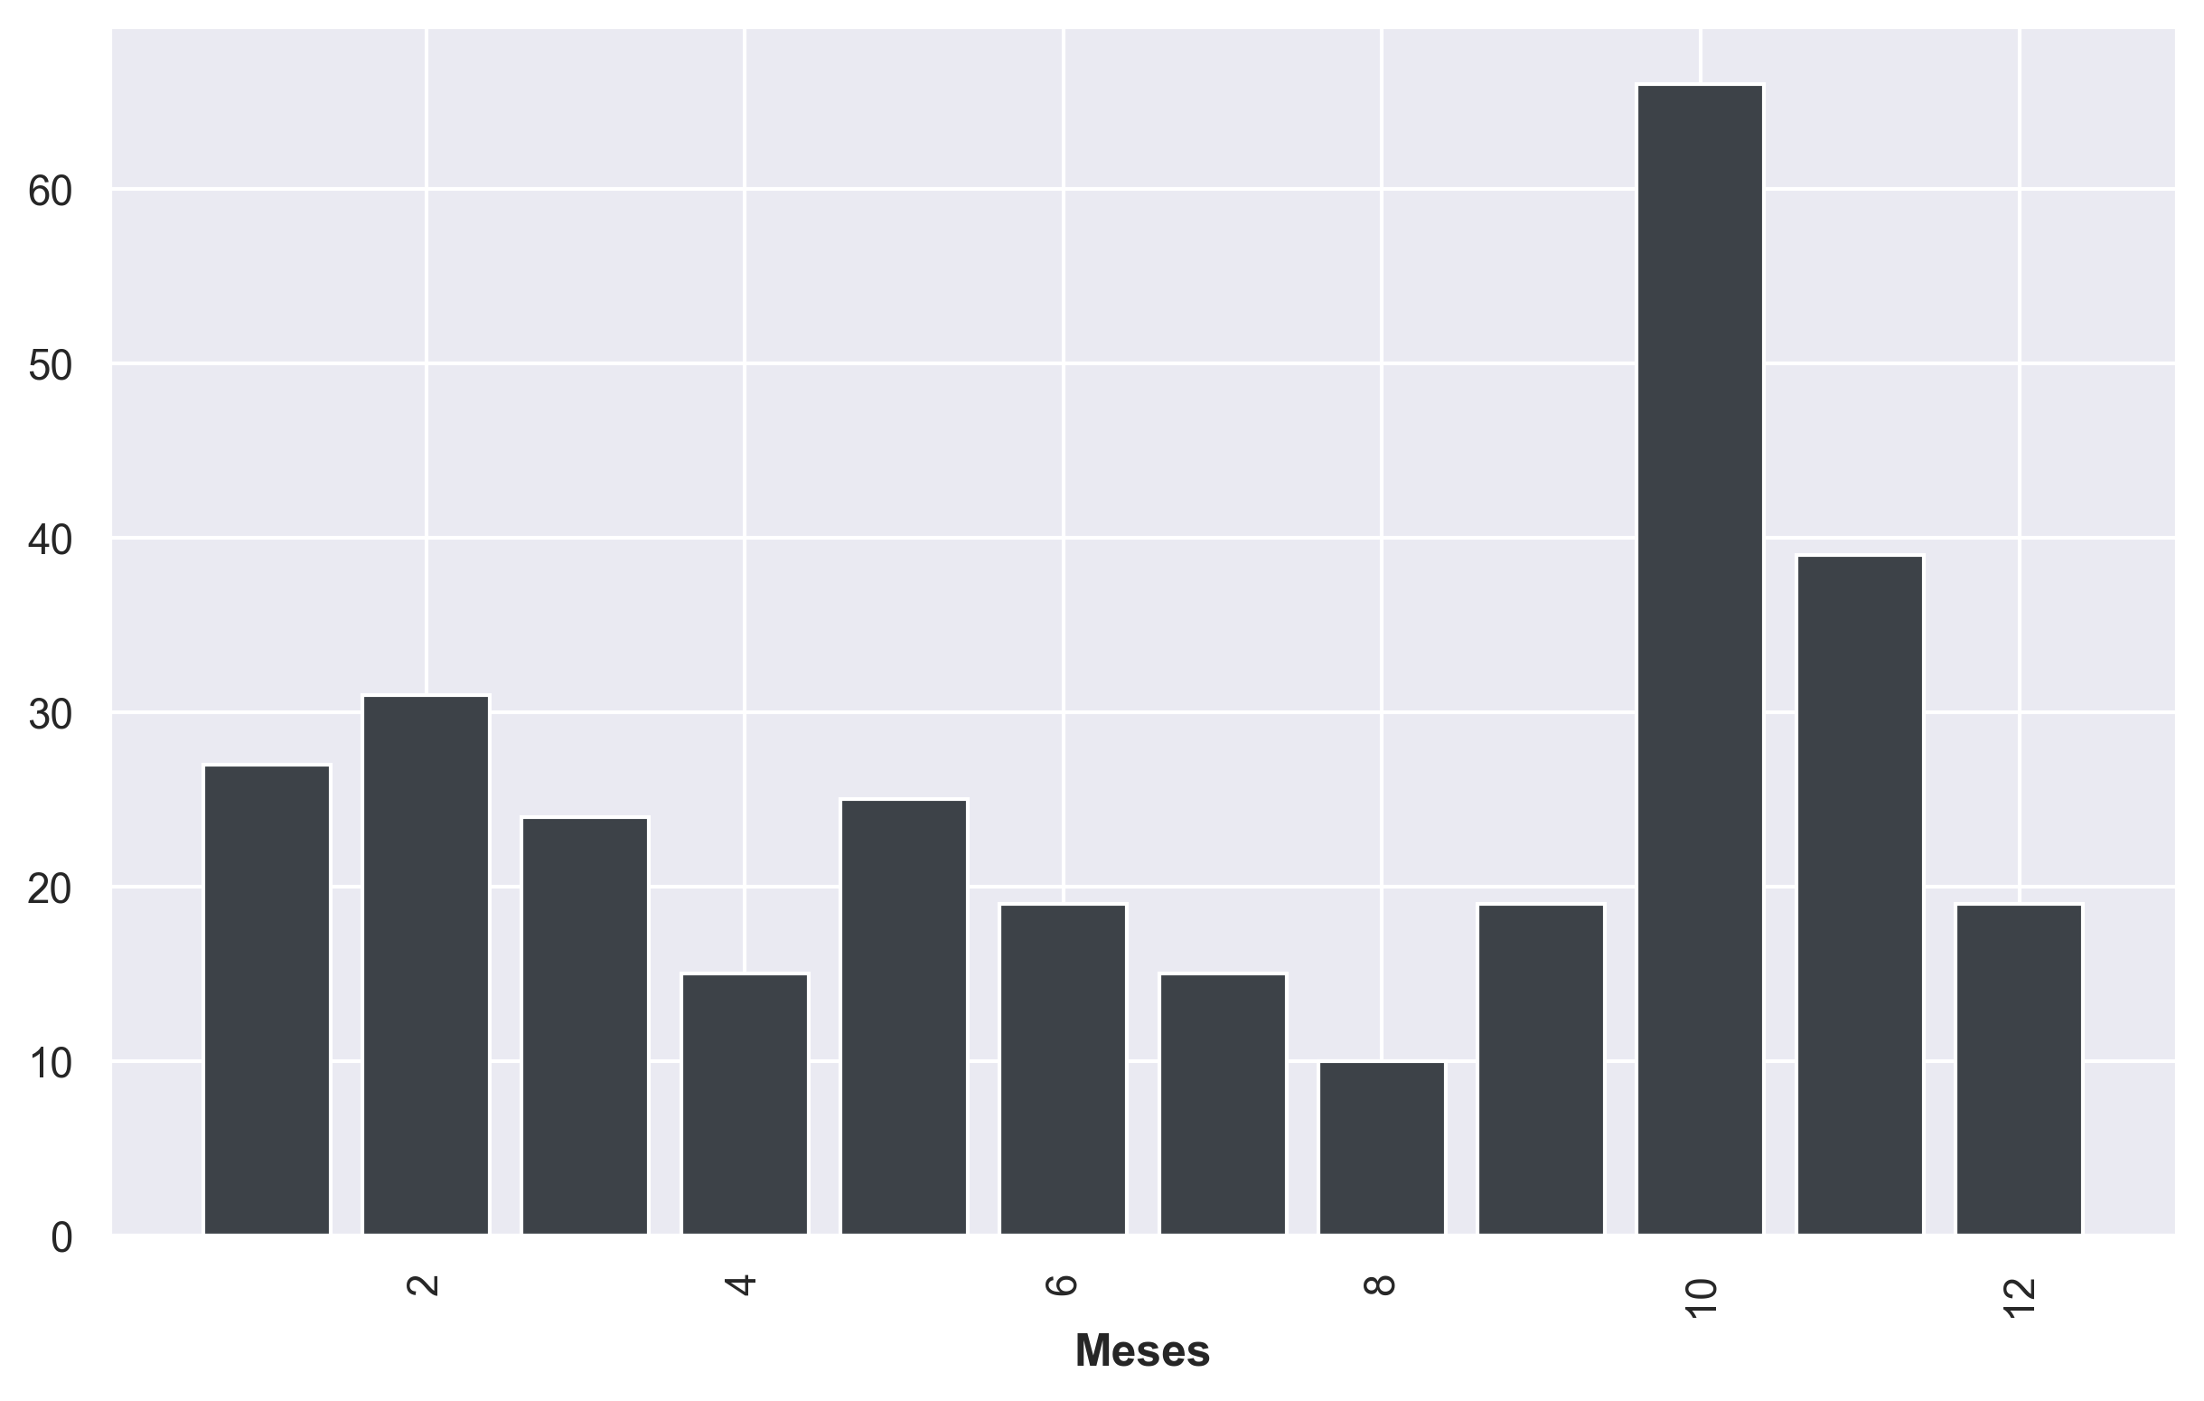
¿CUÁNDO ENTRAN EN EL SISTEMA?
SOLO FASE 5

Slide 12
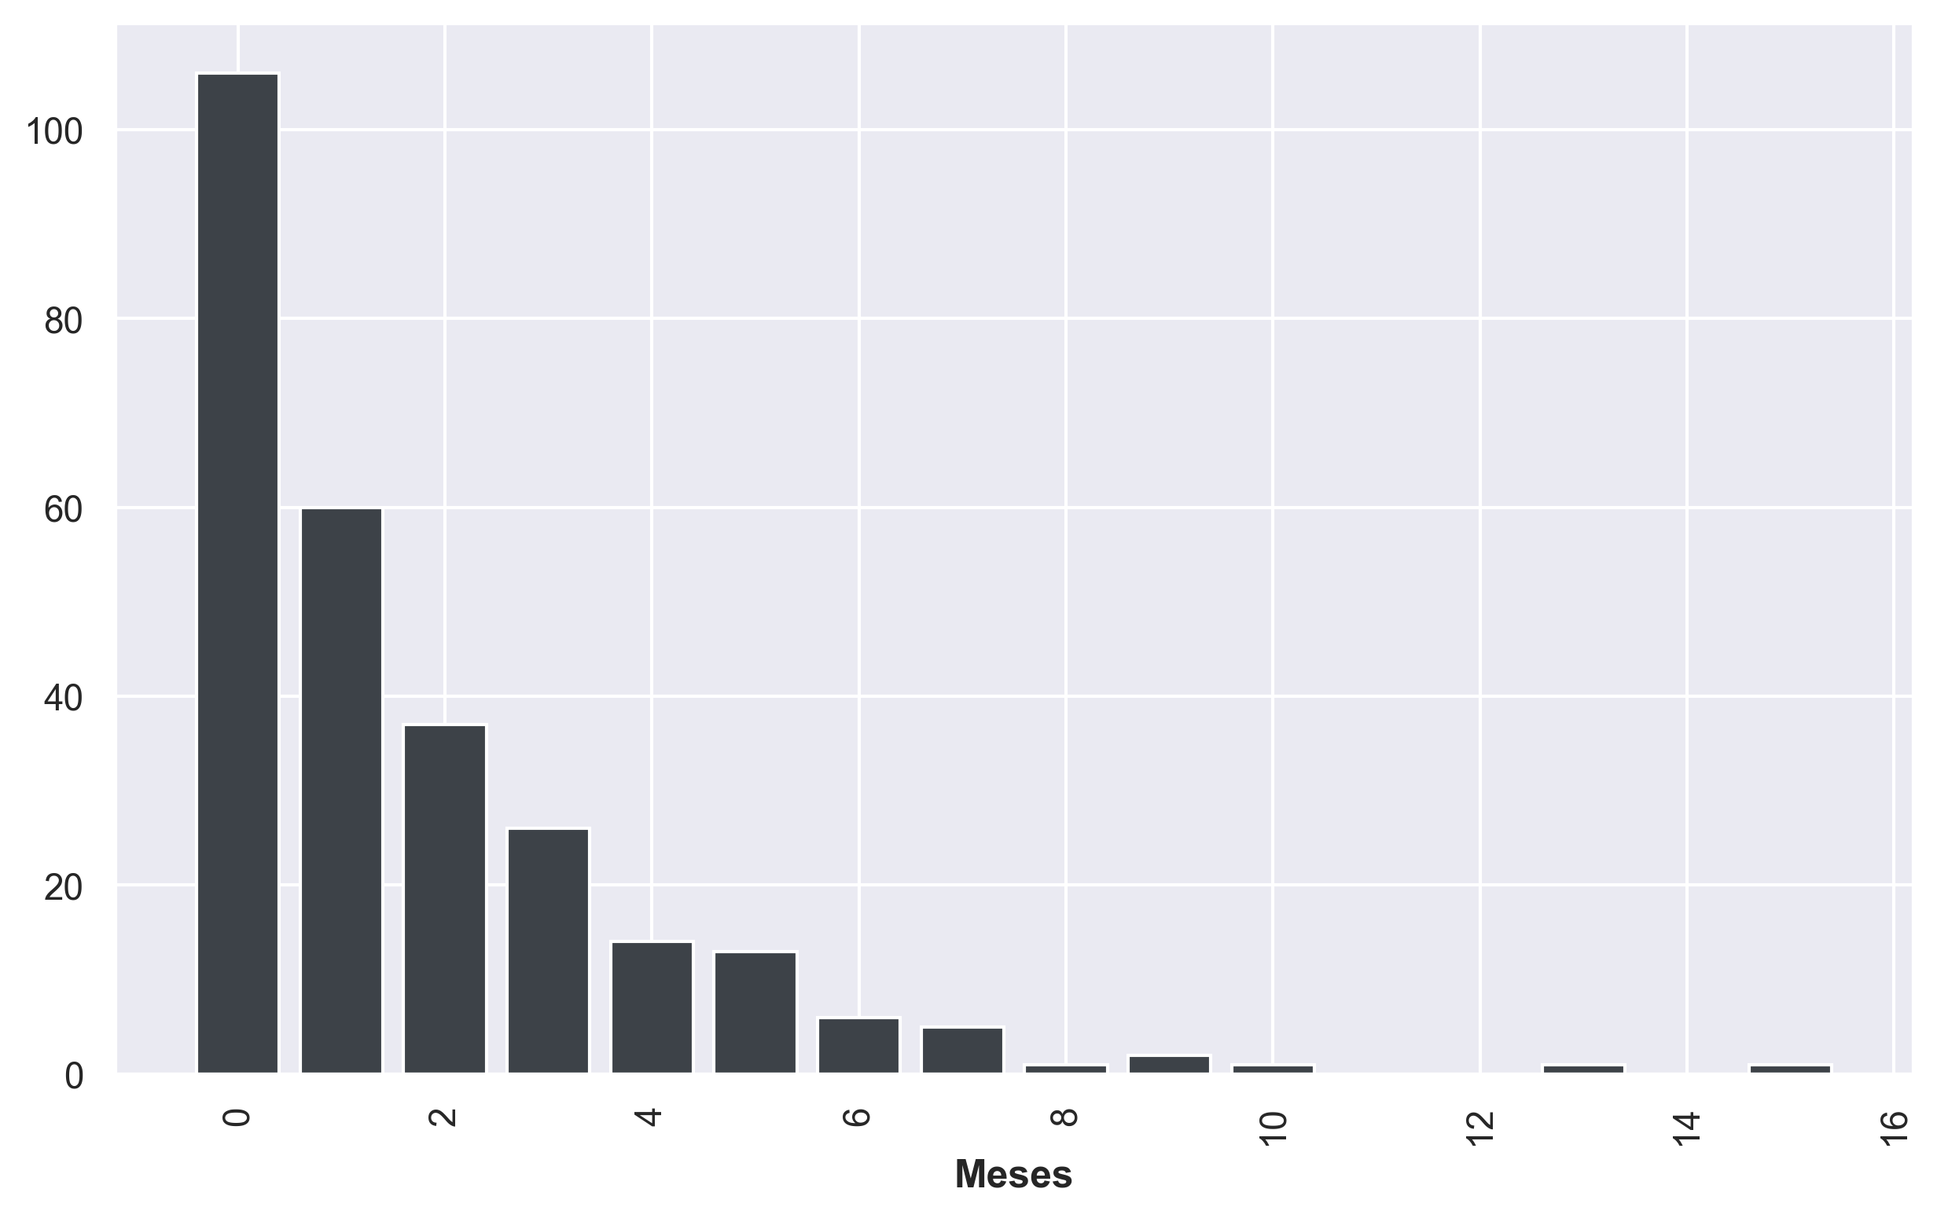
¿CUÁNTOS MESES TARDAN DE INICIO A CIERRE DE NEGOCIO?
SOLO FASE 5

Slide 13
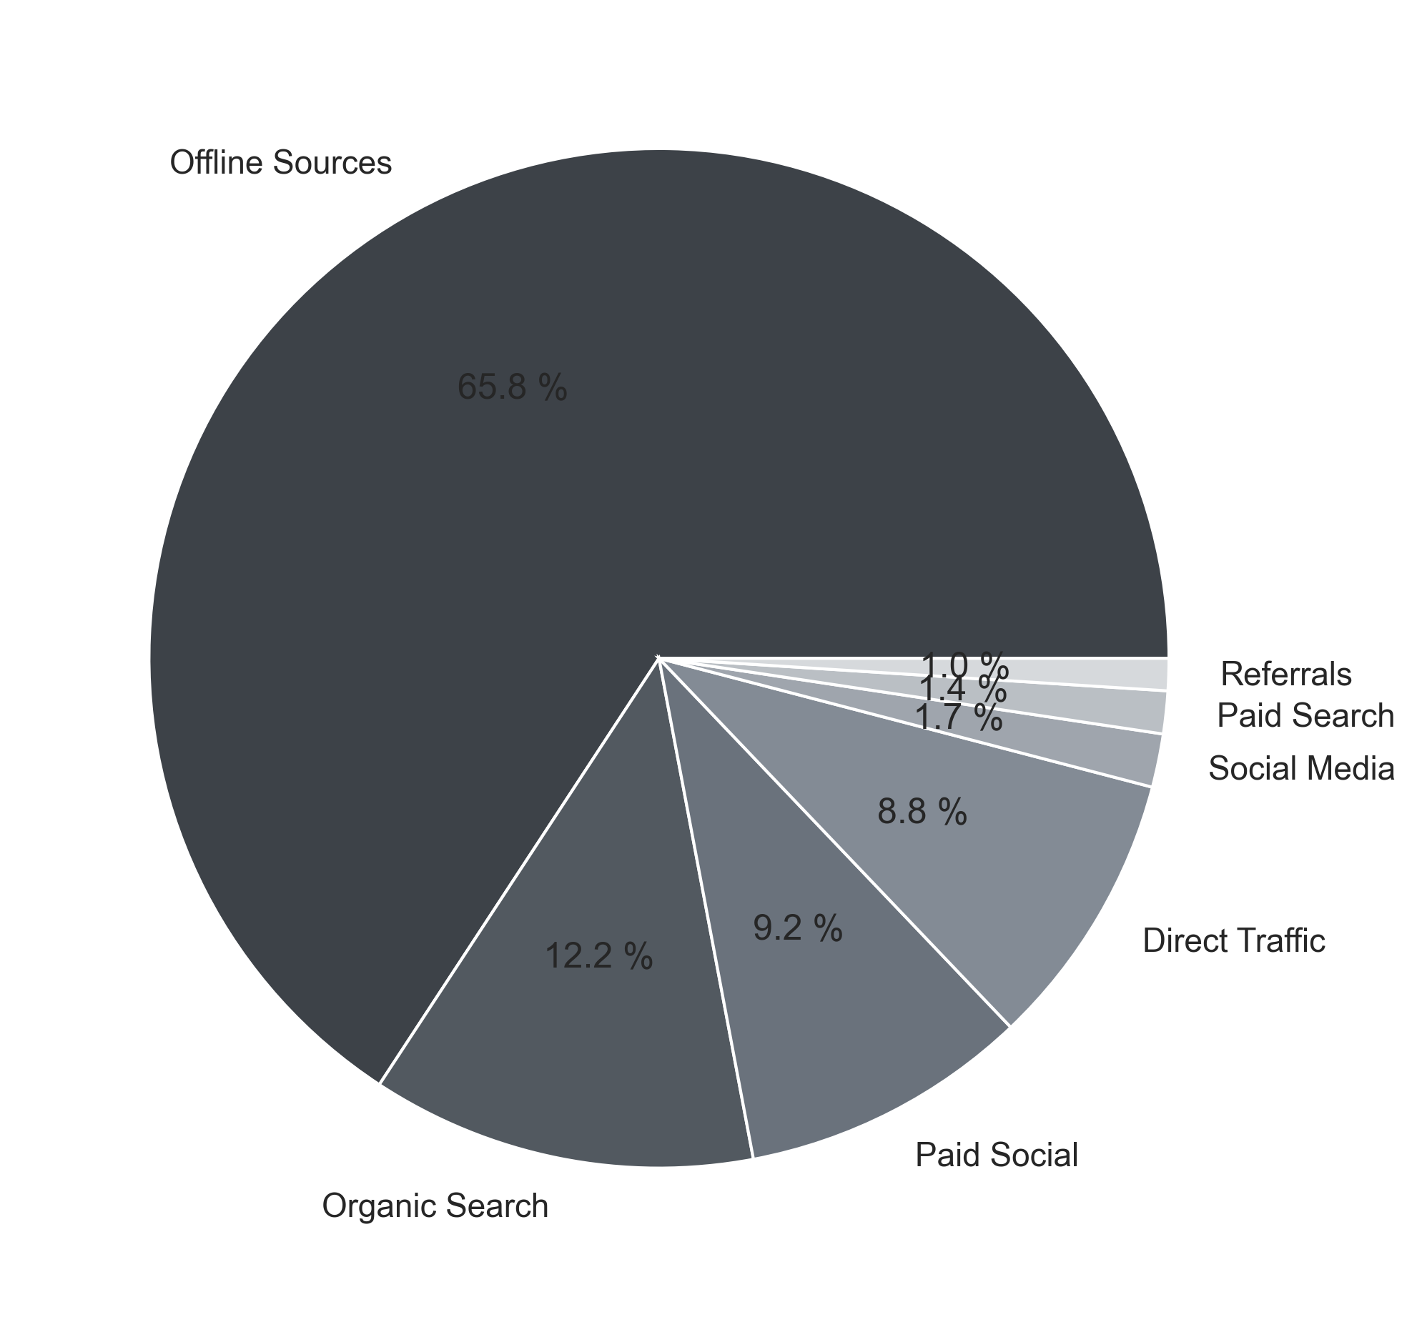
¿DE DÓNDE VIENEN LOS DE FASE 5?
SOLO FASE 5
Offline sources
65.8%
Referrals
Paid Search
Social Media
12.2%
Direct Traffic
Paid Social
Organic Search

Slide 14
¿DE DÓNDE VIENEN LOS DE FASE 5?
SOLO FASE 5
Paid Social
75.6%
Referrals
Others
Paid Search
Direct Traffic
Social Media
11.9%
Paid Search
Offline sources

Slide 15
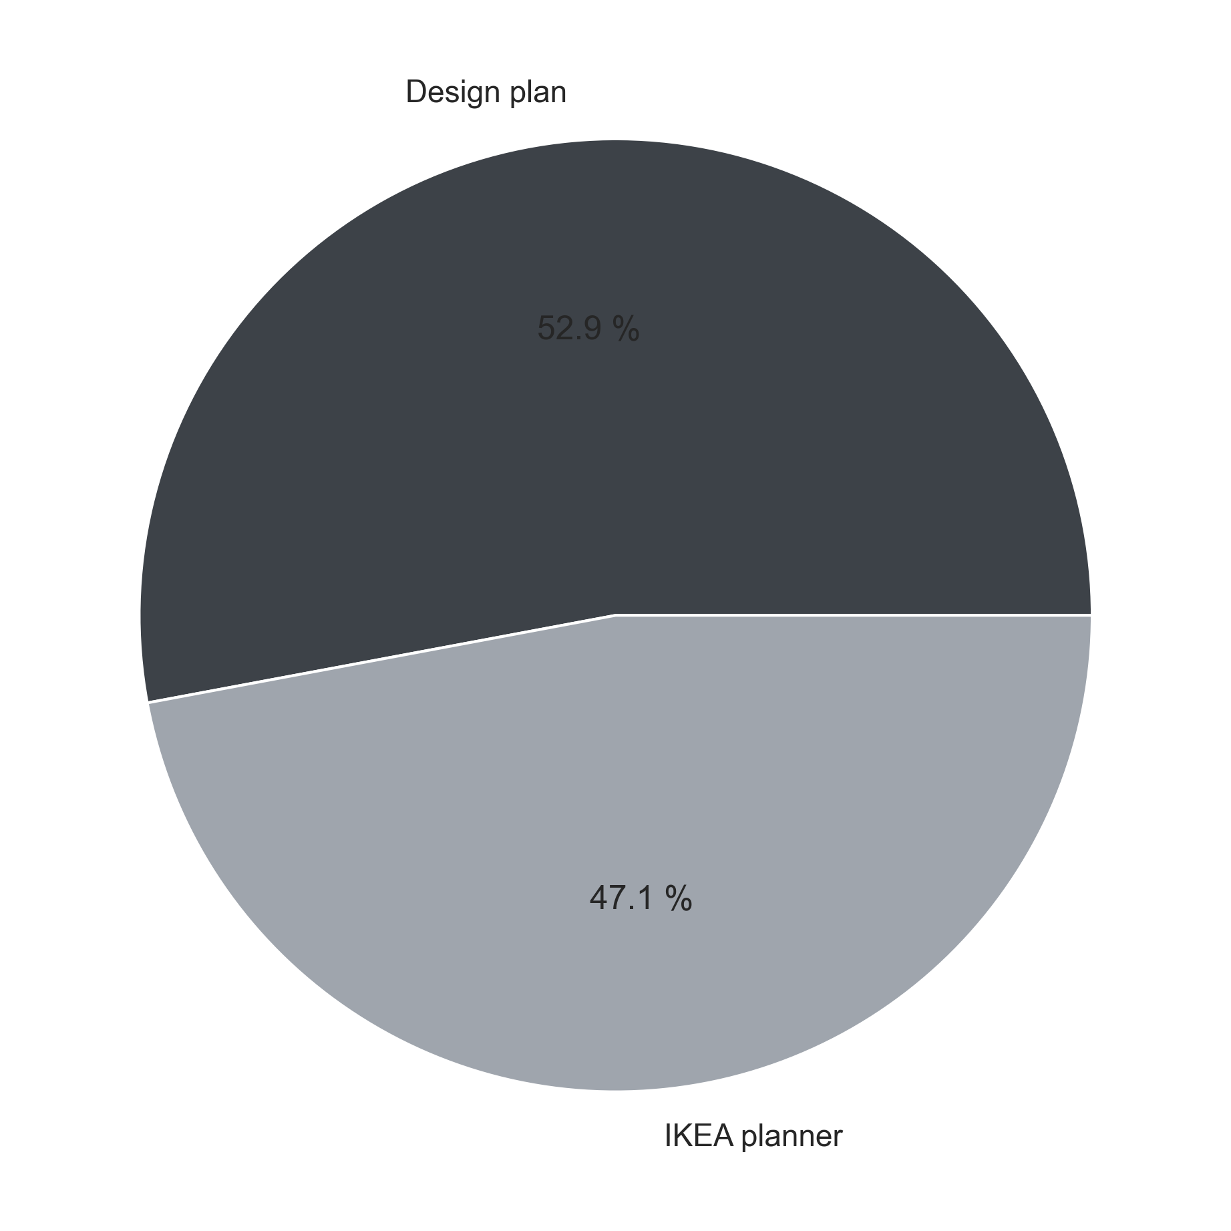
¿TIENEN UN PLAN DISEÑADO?
SOLO FASE 5
Design Plan
52.9%
IKEA Planner

Slide 16

CONCLUSIONES

Slide 17

Presentación 01
HACER PUSH
REVISIÓN
Por parte del equipo comercial es importante hacer push en los meses de enero, abril y noviembre.
Habría que revisar por qué se pierde tanta conversión en Paid Social. Por ejemplo: quizá no estamos yendo al público adecuado.
CONCLUSIONES
GENERALES
La última parte del trabajo se basa en definir los pasos a futuro y las conclusiones.
ENCONTRAR PATRONES
Sería interesante de cara a futuro encontrar más datos y patrones sobre los leads que vienen de recursos offline.

Slide 18
